Slide 1


简单
VISION PLAN
专注
包装袋上的二维码尺寸测量视觉方案（2D）
共创
共赢

Slide 2

01
项目描述
02
项目验证
目录
03
配置清单
04
逻辑流程
CONTENTS
05
评估结果&注意事项
06
售后服务

Slide 3

01
项目描述
●产品名称：包装袋上的二维码
●测量内容：喷码区域的长度和宽度
●产品材质：包装袋
●产品颜色：彩色
●最大工作距离(mm)：不限制
●最小工作距离(mm)：不限制
●检测区域(mm*mm)：20.0 * 20.0
●来料方式：传送带
●测量精度要求(mm)：0.2
●检测节拍(pcs/min)：4
●检测时产品运动速度(m/s)：0
●工作距离(mm)：131
方案布局图

Slide 4

02
项目验证
参数名称 | 参数值
面阵相机型号 | A5031M/CG300
面阵相机类型 | 面阵相机
相机接口类型 | GigE.POE
相机像素 | 640 * 480
镜头型号 | MVL-HF1628M-6MPE
镜头品牌 | hikvision
镜头焦距 | 16mm
镜头接口 | C
A(工作距离) = 131mm, B(视野宽度) = 22mm, C(视野长度) = 22mm
视野图

Slide 5

03
配置清单
系
统
构
成

Slide 6

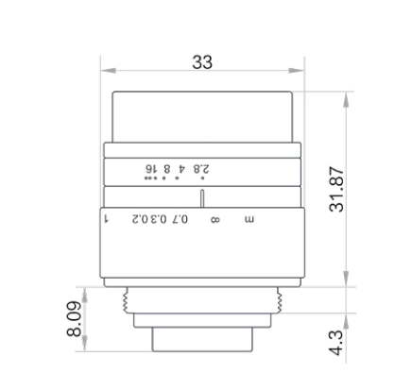
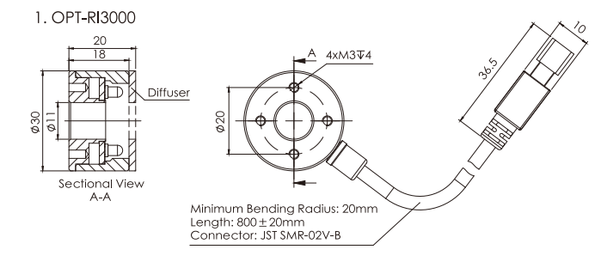
03
配置清单
光源尺寸图
相机尺寸图
镜头尺寸图

Slide 7
03
配置清单
序号 | 名称 | 型号 | 单位 | 数量 | 厂家
1 | 面阵相机 | A5031M/CG300 | 台 | 1 | dahua
2 | 镜头 | MVL-HF1628M-6MPE | 个 | 1 | hikvision
3 | 光源 | OPT-RI3000 | 个 | 1 | OPT
4 | 工控机 | - | 台 | 1 | -
5 | 显示器 | - | 台 | 1 | -
6 | 软件 | MVP | 套 | 1 | dahua

Slide 8
04
逻辑流程
逻辑流程
├── 图像采集
│ ├── 相机参数设置
│ │ 设置相机分辨率匹配20*20mm检测区域，配置白平衡适应彩色包装袋
│ │ 调整曝光时间确保二维码区域清晰无过曝
│ ├── 光源控制
│ │ 启用高亮度环形光源，设置均匀照明消除反光
│ │ 配置背光模式增强二维码与背景的对比度
├── 预处理
│ ├── 图像增强
│ │ 应用直方图均衡化提升二维码区域对比度
│ │ 使用中值滤波消除彩色噪点
│ ├── ROI裁剪
│ │ 定义20*20mm检测区域的固定ROI
│ │ 启用ROI自适应补偿传送带可能的微小偏移
│ ├── 彩色转灰度
│ │ 采用加权平均法转换为灰度图像
│ │ 设置阈值分割强化二维码边缘特征
├── 二维码检测
│ ├── 参数配置
│ │ 选择QR码类型，设置解码能力为增强模式
│ │ 配置最小/最大版本号1-40，码宽度10-1200像素
│ │ 启用白底黑码极性检测，设置超时时间为500ms

Slide 9
04
逻辑流程
│ ├── 尺寸测量
│ │ 提取二维码检测框顶点坐标
│ │ 计算相邻顶点欧氏距离作为长宽值
│ │ 应用像素-物理尺寸换算公式（1像素=0.02mm）
├── 结果处理
│ ├── 合格判定
│ │ 设置长宽公差范围±0.1mm
│ │ 对比测量值与标称值输出OK/NG结果
│ ├── 数据记录
│ │ 存储二维码文本内容及尺寸数据
│ │ 生成检测报告包含ISO质量等级评价
└── 统计处理
├── CPK统计
│ 计算长宽尺寸的CPK值监控过程能力
│ 设置CPK阈值≥1.33触发预警
└── 趋势分析
绘制尺寸变化折线图观察工艺稳定性
每小时生成质量趋势报告

Slide 10
05
评估结果&注意事项
05 评估结果 & 注意事项
现场环境
相机安装
物料一致性
风险点：风险点：现场光照不稳定可能影响二维码成像清晰度。
解决方案：解决方案：采用高亮度环形背光光源，确保检测区域照明均匀稳定。
风险点：风险点：相机安装角度偏差可能导致ROI区域偏移。
解决方案：解决方案：使用机械定位支架固定相机，并进行安装后校准验证。
风险点：风险点：包装袋材质或颜色差异可能影响二维码识别稳定性。
解决方案：解决方案：在图像预处理阶段增强对比度并设置自适应阈值分割算法。

Slide 11

06
售后服务
该设备上线后使用初期，我们会派专人进行全程跟踪；
处理解决可能发生的设备异常；
对现场人员进行培训指导；
设备调试完成后：售后服务一年；
若客户提出设备升级需求，我们会及时为您提供升级新方案。

Slide 12





机器视觉方案提供商
0535-2162897
www.ytzrtx.com
image@ytzrtx.com
山东省烟台市经济技术开发区泰山路86号内1号

